Slide 1
SEMINARIO REGIONAL PARA JUECES DE AMERICA LATINA SOBRE OBSERVANCIA DE LOS DERECHOS DE PROPIEDAD INTELECTUAL
El papel de los titulares en la protección y observancia de los derechos de Propiedad Intelectual
CDMX, 12 de noviembre de 2018
José Luis Ramos Zurita A.

Slide 2
¿A qué nos referimos por “piratería?”

Slide 3
¿A qué nos referimos por “piratería?”
Con este término nos referimos coloquialmente a la violación o invasión de los diferentes derechos de propiedad intelectual y/o industrial (marcas, avisos comerciales, patentes, diseños industriales, modelos de utilidad y/o derechos de autor) mediante los cuales se protegen las diversas manifestaciones de la actividad industrial e intelectual humana.
“Piratería” es un término equívoco, mismo que no está definido legalmente (salvo por el delito de piratería, que significa otra cosa completamente diferente, según lo disponen los Arts. 146 y 147 del Código Penal Federal mexicano), pero que utilizamos comúnmente para indicar la violación a algún derecho de propiedad intelectual.
Este fenómeno, entendido como una violación a los derechos de propiedad intelectual, ya sean marcas, patentes o derechos de autor comprende principalmente tres tipos diferentes de actividades ilegales:

Slide 4
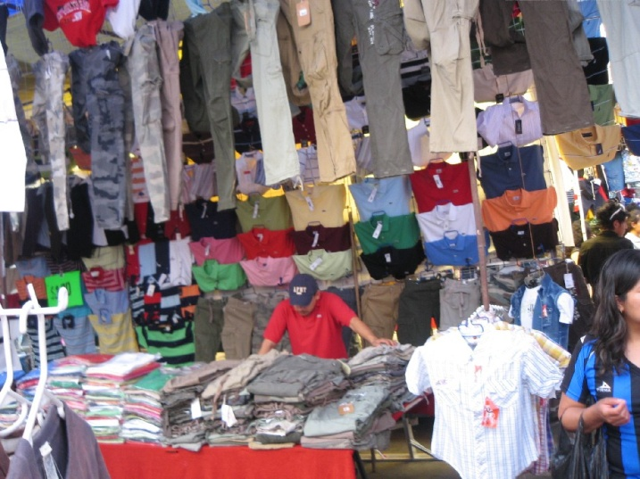
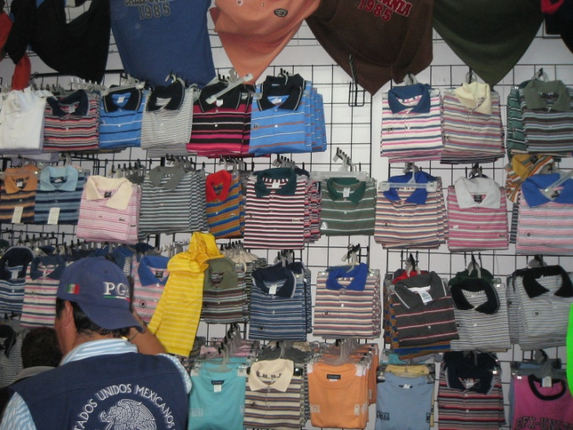
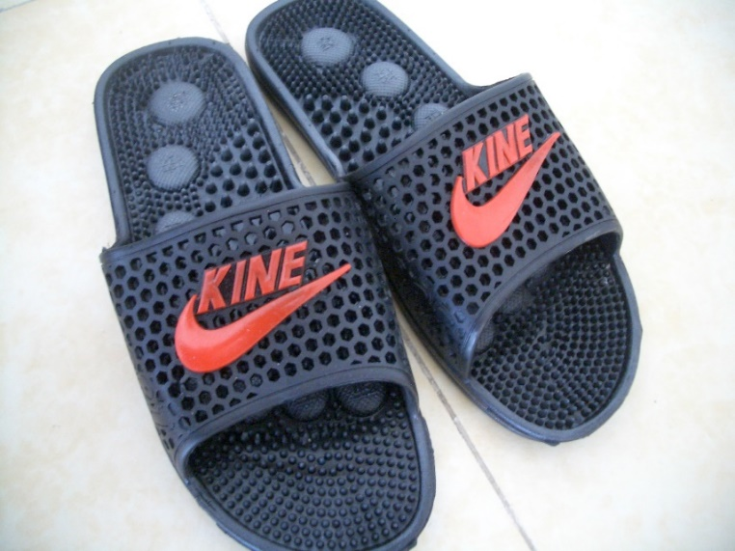
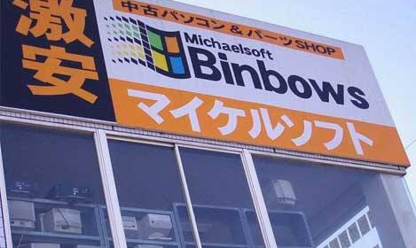
Falsificación de marcas registradas o “copia” de signos distintivos / Uso de marcas parecidas en grado de confusión

Slide 5
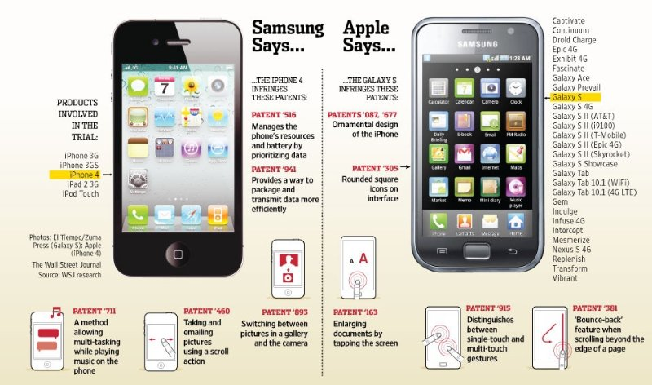
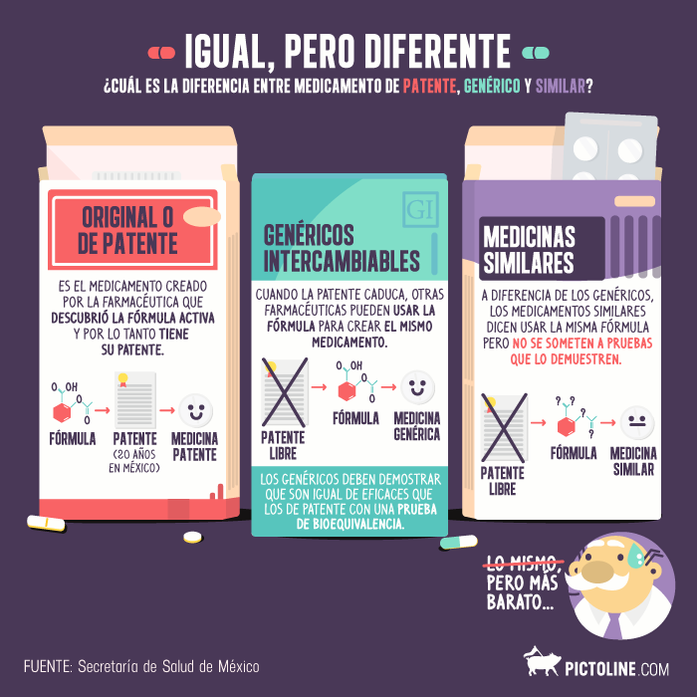
2) Invasión de patentes, diseños industriales o modelos de utilidad:

Slide 6
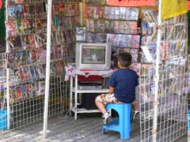
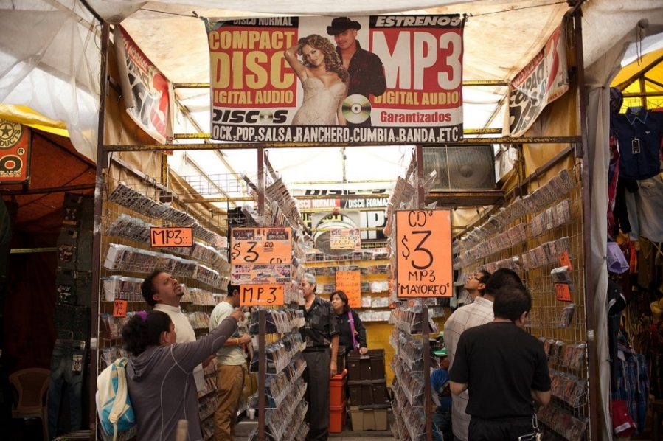
3) Violaciones a los Derechos de Autor (reproducción, explotación y publicación no autorizada de obras protegidas por la L.F.D.A.):
Puesto de películas “piratas” afuera de la estación del metro Sevilla en la Cd. de México

Slide 7
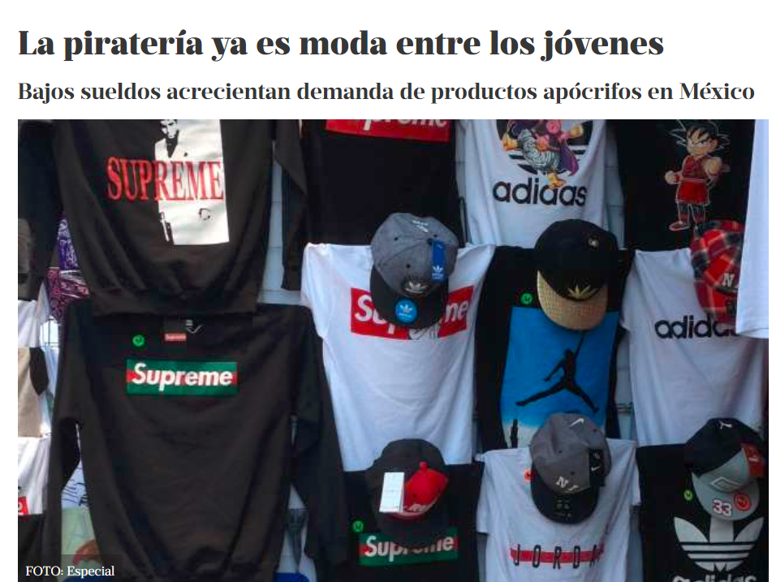
¿DE QUÉ TAMAÑO ES EL PROBLEMA?
Se estima que 41.9 millones de mexicanos consumieron algún tipo de producto “pirata” en el ultimo año*
* Encuesta CALC - ITAM 2017
Se estima que 8 de cada 10 mexicanos ha comprado algún producto “pirata” por lo menos una vez en su vida**
** Encuesta AMCHAM - CIDAC 2015

Slide 8
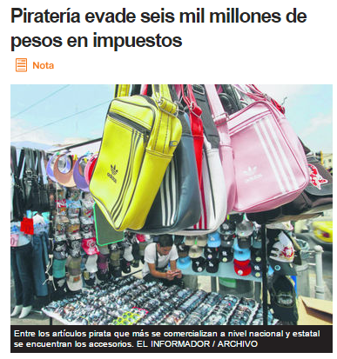
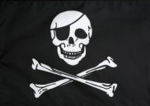
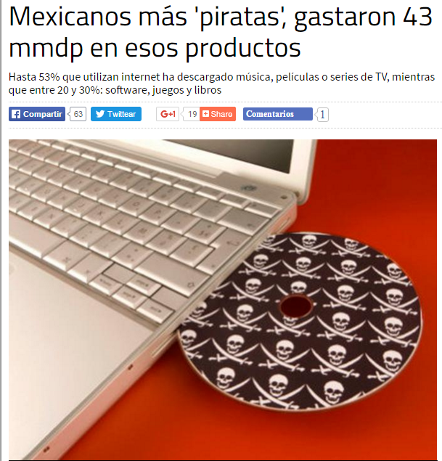
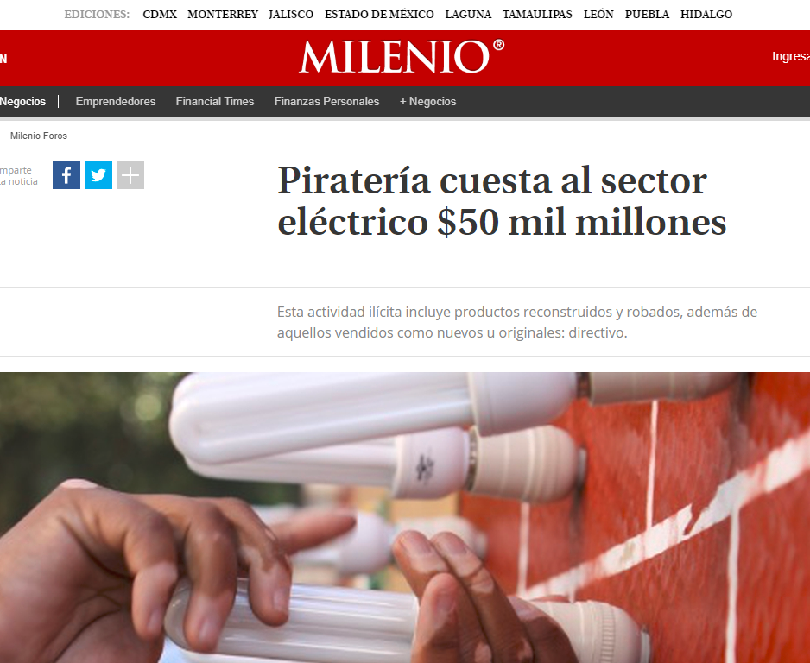
¿DE QUÉ TAMAÑO ES EL PROBLEMA?

Slide 9
¿DE QUÉ TAMAÑO ES EL PROBLEMA?
Sectores más afectados:
Ropa y calzado
Películas y música
Cosméticos y CP
Productos de limpieza
Eléctricos
Electrónicos
Software y videojuegos
Juguetes
Medicamentos
Cigarros y bebidas alcohólicas

Slide 10
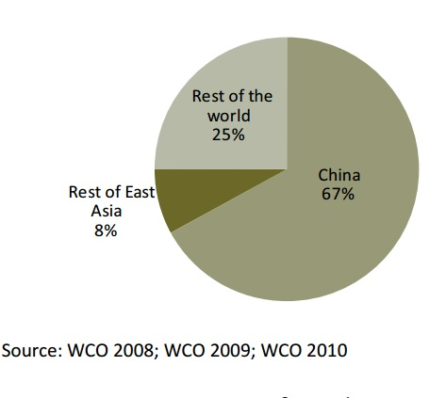
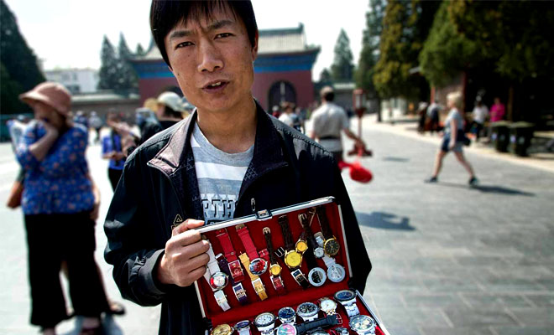
¿DE DÓNDE VIENEN LOS PRODUCTOS “PIRATAS”?
Generalmente es difícil identificar toda la cadena producción – distribución – consumidor final
En cada país e, incluso, en cada región existe “piratería” de diferentes tipos, ya sea localmente producida o importada
De acuerdo a cifras de la OMC, alrededor del 70% de los artículos “piratas” vienen de CHINA *
* “Transnational Organized Crime in East Asia and the Pacific. A Threat Assessment” - UNODC 2013

Slide 11
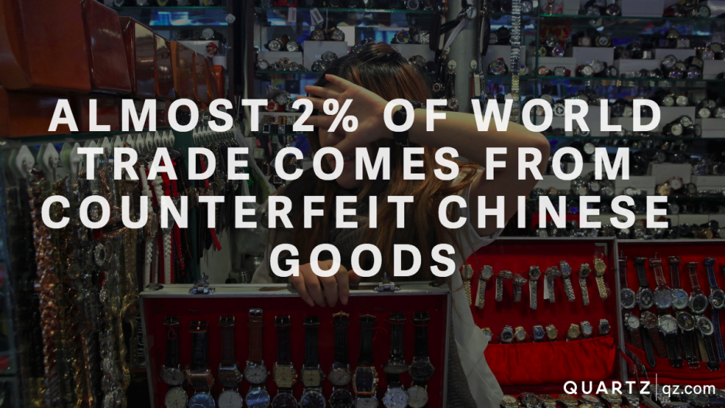
¿DE DÓNDE VIENEN LOS PRODUCTOS “PIRATAS”?
Fuente: http://qz.com/74942/china-is-still-king-of-the-global-counterfeit-trade/

Slide 12
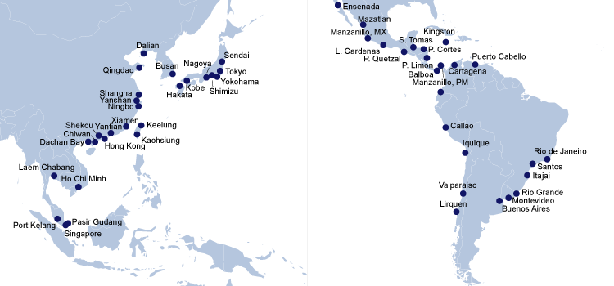
¿DE DÓNDE VIENEN LOS PRODUCTOS “PIRATAS”?
Si atendemos a las cifras y datos recabados por académicos y autoridades, ¿de dónde y cómo están entrando esos productos al país?

Slide 13
PROBLEMÁTICA ACTUAL:
Formalismo excesivo del marco legal + legislación rebasada o inexistente (P. Ej. Ausencia de facultades de Aduanas)
Dificultad de obtención de información que sirva como evidencia legalmente admisible
Costos asociados a los procedimientos de enforcement (P. Ej. almacenaje y destrucción de artículos infractores)
Duración de los procedimientos
Muy baja o nula probabilidad de resarcimiento de costos o daños
Sanciones relativamente inocuas

Slide 14
PROBLEMÁTICA ACTUAL:
Inacción de la autoridad en los casos de “transbordo” de productos violatorios de PI
Atomización de cargamentos + incremento notable en el uso de servicios de mensajería y paquetería
Crecimiento geométrico del uso de internet y e-commerce vs. medios tradicionales
Ausencia de disposiciones para medidas en el ámbito digital / Internet
Deficiencias de la autoridad en cuanto a su capacidad y honestidad

Slide 15
¿PREGUNTAS? ¡MUCHAS GRACIAS!

